Slide 1

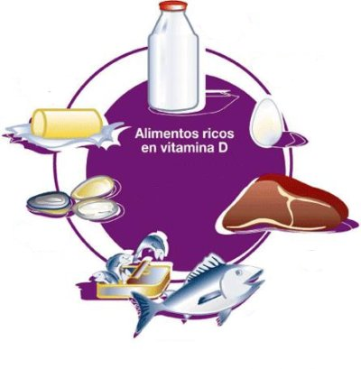
VITAMINAS

Slide 2
VITAMINAS
son compuestos heterogéneos imprescindibles para la vida, que al ingerirlas de forma equilibrada y en dosis esenciales puede ser trascendental para promover el correcto funcionamiento fisiológico. La gran mayoría de las vitaminas esenciales no pueden ser sintetizadas (elaboradas) por el organismo, por lo que éste no puede obtenerlos más que a través de la ingesta equilibrada de vitaminas contenida en los alimentos naturales.

Slide 3
Clasificación de las vitaminas
Las vitaminas se suelen clasificar según su solubilidad: si lo son en agua hidrosolubles o si lo son en lípidos liposolubles. En los seres humanos hay 13 vitaminas, 9 hidrosolubles (8 del complejo B y la vitamina C) y 4 liposolubles (A, D, E y K) .

Slide 4
Funciones
Las vitaminas son moléculas orgánicas cuya ausencia provoca enfermedades llamadas avitaminosis, como el escorbuto. Puesto que el organismo no es capaz de sintetizarlas debe adquirirlas junto con los alimentos. Una dieta en la que falte alguna de ellas provocará trastornos metabólicos, enfermedades, e incluso la muerte.
Las vitaminas son coenzimas.
Las vitaminas también actúan como sustancias antioxidantes, que previenen distintos tipos de cáncer. Así por ejemplo la vitamina E, parece que tomada en los alimentos que la contienen, previene del cáncer de próstata.

Slide 5
Hipervitaminosis y toxicidad de las vitaminas
Las vitaminas aunque son esenciales, pueden ser tóxicas en grandes cantidades. Unas son muy tóxicas y otras son inocuas incluso en cantidades muy altas. La toxicidad puede variar según la forma de aplicar las dosis. Como ejemplo, la vitamina D se administra en cantidades suficientemente altas como para cubrir las necesidades para 6 meses; sin embargo, no se podría hacer lo mismo con vitamina B3 o B6, porque seria muy tóxica. Otro ejemplo es el que la suplementación con vitaminas hidrosolubles a largo plazo, se tolera mejor debido a que los excedentes se eliminan más fácilmente por la orina.

Slide 6
Las vitaminas más tóxicas son la D, y la A, también lo puede ser la vitamina B3. Otras vitaminas, sin embargo, son muy poco tóxicas o prácticamente inocuas. La B12 no posee toxicidad incluso con dosis muy altas. A la taminia le ocurre parecido, sin embargo con dosis muy altas y durante mucho tiempo puede provocar problemas de tiroides. En el caso de la vitamina E, sólo es tóxica con suplementos específicos de vitamina E y con dosis muy elevadas.

Slide 7
Recomendaciones para evitar deficiencias de vitaminas
Hay que evitar los procesos que produzcan pérdidas de vitaminas en exceso:
Hay que evitar cocinar los alimentos en exceso. A mucha temperatura o durante mucho tiempo.
Echar los alimentos que se vayan a cocer, en el agua ya hirviendo, en vez de llevar el agua a ebullición con ellos dentro.
Evitar que los alimentos estén preparados (cocinados, troceados o exprimidos), mucho tiempo antes de comerlos.
La piel de las frutas o la cáscara de los cereales contiene muchas vitaminas, por lo que no es conveniente quitarla.
Elegir bien los alimentos a la hora de comprarlos, una mejor calidad redunda en un mayor valor nutritivo.

